Slide 1
S2_11279_최대 힙
윤재형

Slide 2
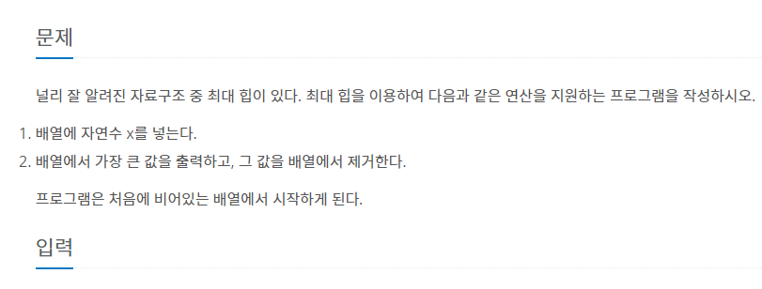
문제

Slide 3
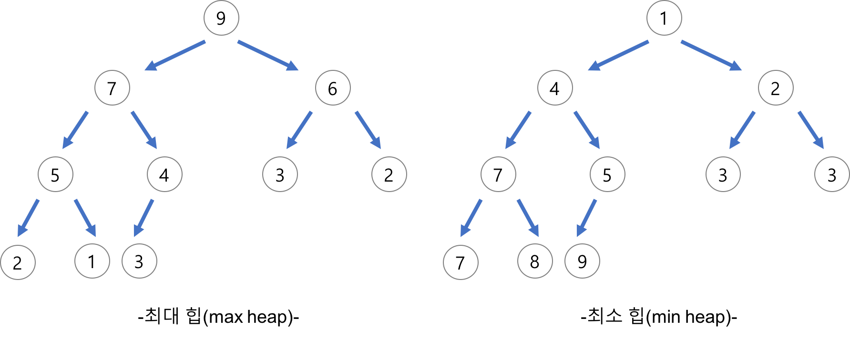
힙

Slide 4
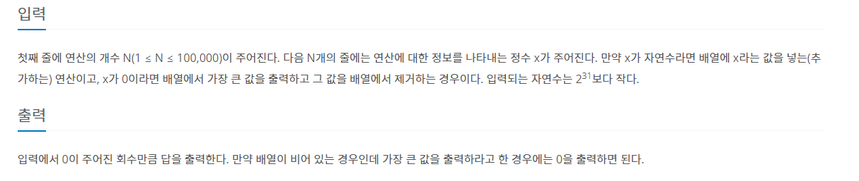
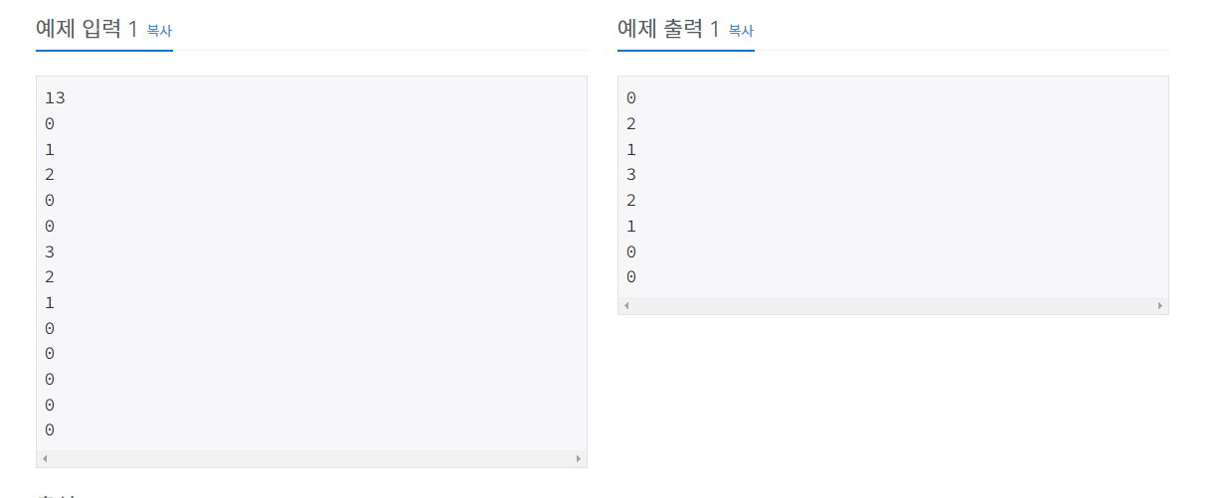
입력, 출력
1
2

Slide 5
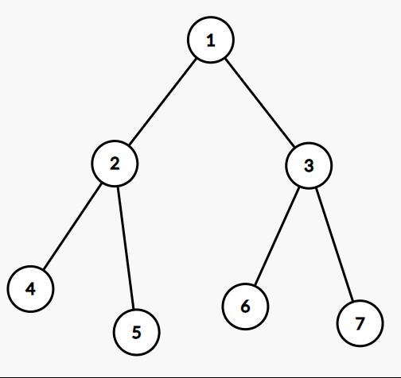
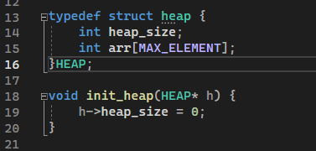
구조체
Heap_size
0
 | 1 | 2 | 3 | 4 | 5 | 6
arr
0 | 1 | 2 | 3 | 4 | 5 | 6
0 사용 X
1부터 사용

Slide 6
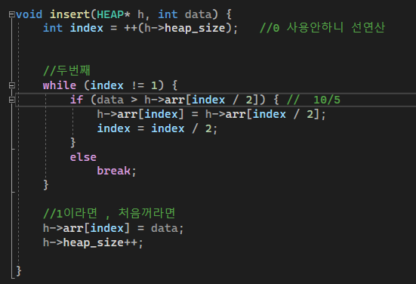
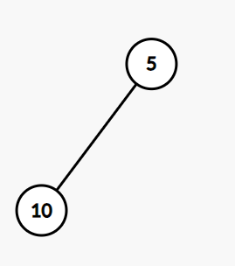
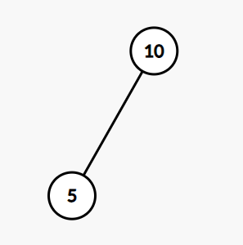
삽입 함수
1
2
data

Slide 7
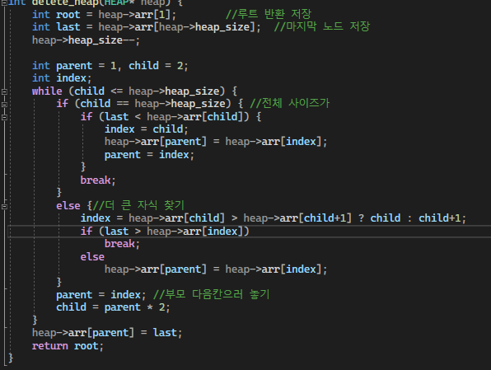
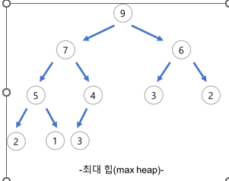
삭제 함수
3-7-5

Slide 8
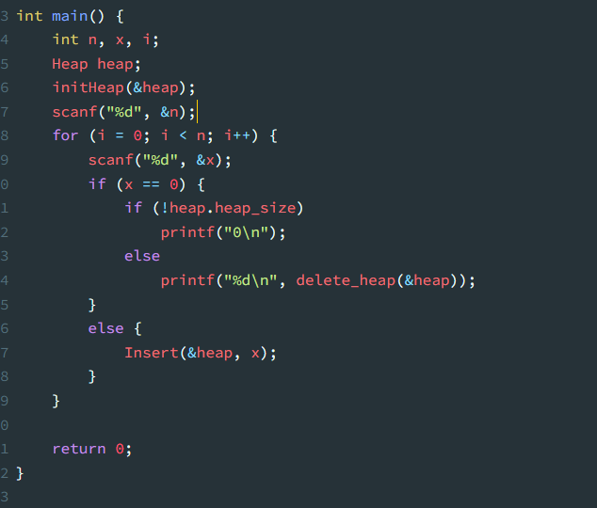
메인 함수

